Slide 1
Conference IFA
19-12-2016
COMMENT FAIRE VALOIR VOS DROITS EN
EUROPE

Slide 2

INTRODUCTION
Vos droits en Europe : gestion des problèmes
  SOLVIT
  Commission européenne: EU Pilot
  Dossier d’infraction
  Pause
  Procédure en manquement
  Question préjudicielle
  Effet direct
  Plan B

Slide 3
Introduction : Quel est l’impact de la législation européenne dans notre vie quotidienne?
Que ce soit pour les citoyens ou pour les entreprises, la législation européenne s’applique à de nombreux domaines.
Depuis sa création en 1993, le Marché intérieur a été conçu pour garantir l’application de quatre libertés : la libre circulation des personnes, la libre circulation des biens, la libre circulation des services, la libre circulation des capitaux.
Influence des politiques européennes sur les décisions nationales

Slide 4
INTRODUCTION
LE MARCHE INTERIEUR : QUATRE LIBERTES
« Déterminés à établir les fondements d’une union sans cesse plus étroite entre les peuples européens,
Décidés à assurer par une action commune le progrès économique et social de leurs Etats en éliminant les barrières qui divisent l’Europe,… »
Paragraphe 1et2 du préambule du Traité sur le fonctionnement de l’Europe,
Art. 26 et 27 TFUE

Slide 5
Introduction :EXEMPLES CONCRETS
Vous pouvez obtenir la reconnaissance professionnelle de votre diplôme dans un autre Etat membre et obtenir le droit d’y exercer (Directives 2005/36 et 2013/15)
Vous pouvez recevoir des prestations de sécurité sociale dans l’Etat membre où vous vous êtes établis ( Règlements 883/2004 et 987/2009)
Les conditions d’accès au marché pour vos produits doivent être identiques à celles des produits locaux ( Art. 34 -37 TFUE, plusieurs arrêts de la CEUJ)
Les prestations de services transfrontalières ne peuvent être taxées deux fois, des règles déterminent l’Etat membre compétent (Directive 2006/112)

Slide 6
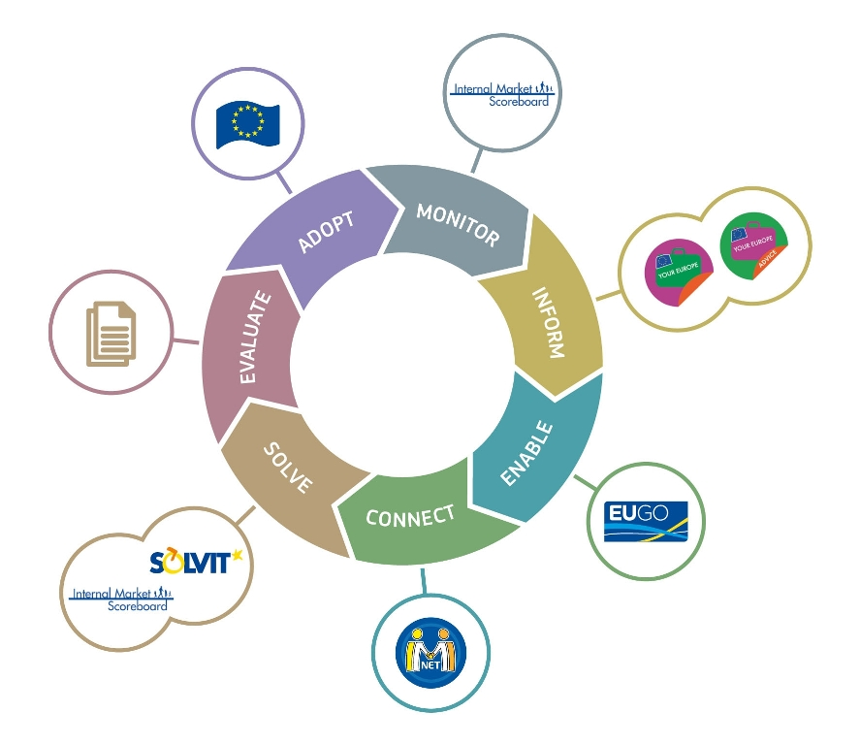
Le cycle de gouvernance du marché interieur Europeen (1)

Slide 7
LE Cycle de gouvernance DU marche interieur EUROPEEN (2)
1. Evaluer : via roadmaps, analyses d’impact, rapports
2. Adopter de nouvelles règles ou adapter celles qui existent
3. Monitoring : vérifier si la transposition est correcte et réalisées dans les délais
4. Informer les citoyens des droits dont ils disposent
5. Rendre possible: simplification administrative, single point of contact (PSC’s)
6. Connecter : par example le système IMI
7. Résoudre : à l’aide de procédures informelles ou formelles

Slide 8

1. SOLVIT
Comment résoudre des problèmes administratifs en Europe ?

Slide 9
1.1. Qu’est-ce que SOLVIT? (1)
Solvit est un réseau qui regroupe des centres de médiation. Il a été fondé par la Commission européenne en 2002 (DG GROWTH). Les services de SOLVIT sont gratuits
L’ objectif est d’aider les citoyens et les entreprises européennes qui rencontrent un problème administratif dans un autre Etat membre.
Il y a un centre SOLVIT dans chaque pays membre de l’Union européenne, et en Islande, en Norvège et au Liechtenstein

Slide 10
Qu’est-ce que SOLVIT (2)
Le centre SOLVIT Belgique est un service du SPF Affaires étrangères, Commerce extérieur et Coopération au développement.
Nous travaillons en étroite collaboration avec:
            Les autres services de Médiation
            Les collègues d’EU Pilot
            Le réseau des Euro-coordinateurs

Slide 11
Qu’est-ce qu’un euro-coordinateur?
Pour chaque administration fédérale ou fédérée, le point de contact pour les dossiers de plainte est l’euro-coordinateur.
Nous lui transmettons un descriptif du problème, une analyse juridique et les documents relatifs au dossier qui nous a été soumis. L’euro-coordinateur les transmet aux experts techniques au sein de son département afin de résoudre le problème dans les meilleurs délais.

Slide 12
Quand peut-on faire appel à SOLVIT ?
Les plaintes des citoyens et des entreprises
Pour un problème individuel pour lequel aucune procédure juridique n’a été initiée
Pour un problème transfrontalier au sein de l’Union européenne, en Islande, au Lichtenstein et en Norvège
Qui est en lien avec une décision prise par une administration locale, régionale ou nationale
Qui est imputable à une mauvaise application de la législation européenne
La nouvelle recommandation du 17/09/2013 prévoyait une extension du mandat de SOLVIT,
Une procédure SOLVIT n’a pas d’effet suspensif sur les délais en cours
Un dossier SOLVIT peut être révélateur d’un problème plus vaste

Slide 16

Comment fonctionne SOLVIT ?
Formulaire de plainte en ligne
2 centres SOLVIT : home – et lead center
Solution informelle et pratique
Délais précis
ILA: Informal Legal Advice
SOLVIT … la suite

Slide 17
SOLVIT RESULTATS 2015
POUR L’ENSEMBLE DU RESEAU
  2 228 dossiers
  88% de taux de réussite ( moyenne de tous les centres)
CENTRE SOLVIT BELGIQUE
  149 dossiers:
    71 dossiers Home centre
    78 dossiers Lead centre: 58 résolus, 7 non-resolus, 13 ouverts
  86% taux de réussite

Slide 19

1.4 Exemples de dossiers SOLVIT

Slide 20
Problemes des belges en Europe

Slide 21
Problèmes administratifs en Be

Slide 22
1. SOLVIT ETUDE DE CAS (1)
Problème pour obtenir le paiement des allocations familiales : que faire lorsqu’il y a un manque de collaboration entre les instances compétentes dans les différents pays ?

Slide 23
2. SOLVIT ETUDE DE CAS (2)
Un Kinésithérapeute britannique a l’intention d’exercer ses fonctions en France où il ne souhaite soigner que des patients anglophones.
Au regard de la législation européenne, les autorités françaises ont elles le droit de demander de vérifier la connaissance du Français de cette personne ?

Slide 24
3. SOLVIT ETUDE DE CAS (3)
Livraison intracommunautaire d’un véhicule neuf acheté en Allemagne en vue d’une importation en Belgique : Quel Etat membre est responsable pour la perception de la TVA ?

Slide 25
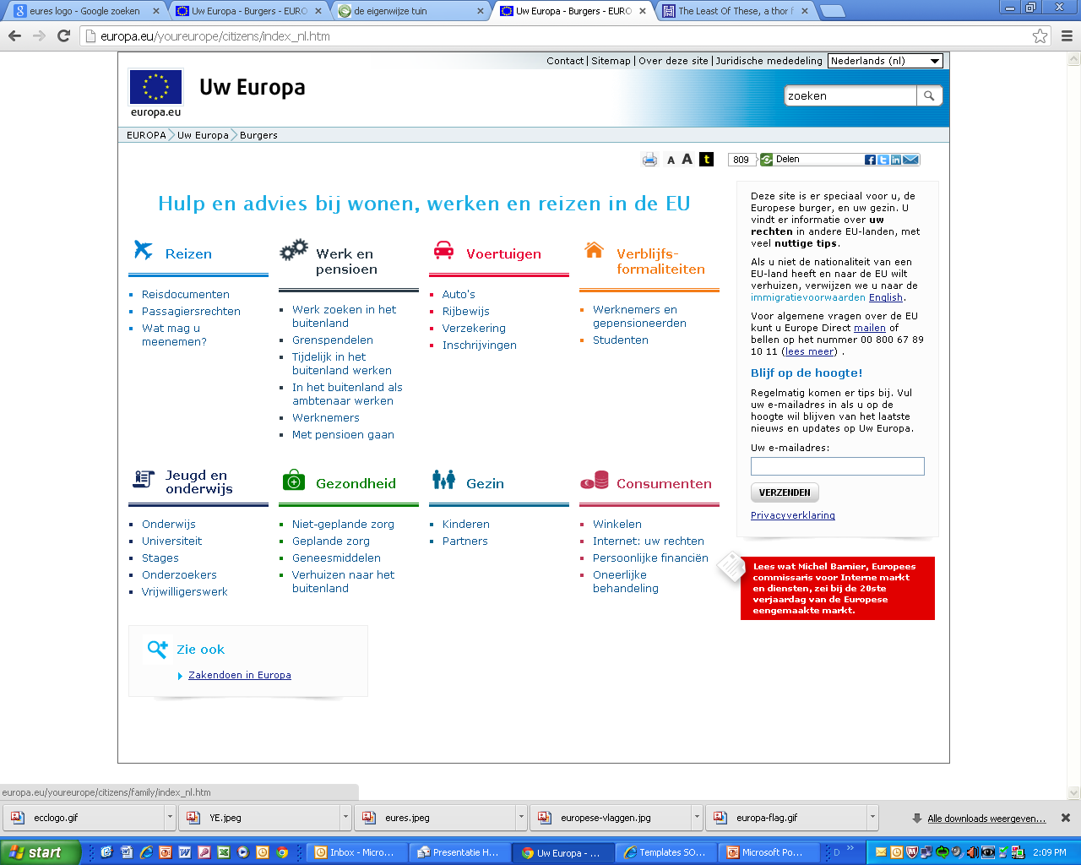
1.5 autres services utiles (1)

Slide 26
AUTRES SERVICES UTILES(2)
« Votre Europe»
    Informations générales sur vos droits en Europe
    http://europa.eu/youreurope/
  « L’Europe vous conseille »
      Avis juridique gratuit , basé sur la législation européenne, à propos d’un problème concret rencontré par une entreprise ou un citoyen
      http://europa.eu/youreurope/advice/index_nl.htm
  « Centre européen des Consommateurs»
      Assistance et résolution de problèmes liés au droit de la consommation
      www.eccbelgie.be
« Enterprise Europe Netwerk »
    Réseau d’assistance pour les entreprises
    http://een.ec.europa.eu

Slide 27
Autres services utiles (3)
« EURES »
  Portail européen pour la mobilité des travailleurs
  https://ec.europa.eu/eures/
« ENIC/NARIC »
  Reconnaissance des diplômes étrangers
  http://www.enic-naric.net/
« Plateforme Benelux »
  Site web relations transfrontalières– travailleurs frontaliers
  http://startpuntgrensarbeid.benelux.int/nl
« Médiateur Fédéral »
  Médiation selon différents thèmes
  www.ombudsman.be

Slide 28
1.6 Points d’attention solvit(1)
Eviter les informations erronées ou
les défauts de communication
Intérêts pour les administrations
  Le principe de primauté de la législation européenne sur la législation nationale en ce compris au niveau administratif
  Know how et formation continue en droit européen
  Multilinguisme, informations claires et accessibles
Intérêts pour les citoyens
Uw Europa, l’Europe est à vous, Europe direct

Slide 29
1.6 Points d’attention SOLVIT(2)
Importance d’une bonne collaboration et suivi rapide des dossiers au sein de l’administration
  Principe de loyauté
  Personne de contact pour Solvit : euro-coordinateur
  Traitement rapide et efficace du problème à la source
  Les problèmes qui sont révélateurs d’un problème structurel doivent être considérés comme des signaux d’alerte : adaptation des textes et/ou modification des pratiques administratives.

Slide 30
Points d’attention SOLVIT(3)
Eviter l’escalade d’un cas individuel vers une plainte formelle
  Proposer une solution concrète rapidement
  Utilisation des services gratuits
  Extension possible des délais
  Au besoin : avis juridique non-contraignant de la COM
  Problèmes répétitifs : éviter l’effet boule de neige

Slide 31
CONTACT SOLVIT BELGIQUE
SPF Affaires étrangères, Commerce
extérieur et Coopération au Développement
Rue des Petits Carmes,15
1000 Bruxelles
Tel. 02 501 30 51
solvit@diplobel.fed.be
valerie.carlier@diplobel.fed.be
lore.aerts@diplobel.fed.be
laura.adriaensen@diplobel.fed.be

Slide 32

2. EU PILOT
Dialogue informel entre la Commission et les Etats membres au départ de plaintes et de questions posées concernant la transposition et l’application correcte de la législation européenne dans la législation nationale

Slide 33
2.1. Qu’est-ce qu’EU PILOT? (1)
EU Pilot est un système online informel établi entre la Commission et les Etats membres depuis 2008.
L’objectif est de communiquer à un stade précoce à propos des plaintes formelles introduites auprès de la COM et d’éviter ainsi des procédures d’infraction. Il offre la garantie d’une application et transposition correcte du droit de l’Union et de la conformité du droit national avec le droit communautaire

Slide 34
2.1 Qu’est-ce qu’eu pilot? (2)
EU Pilot Belgique est un service du SPF Affaires étrangères, Commerce extérieur et Coopération au développement qui est compétent pour la coordination de la transposition du droit européen en droit national
La Belgique fait partie du processus EU Pilot depuis le 1er janvier 2011
Il y a une coopération étroite avec
                le réseau des eurocoordinateurs
                la direction Droit européen (J2) : pour le suivi des procédures d’infraction
                le centre SOLVIT Belgique

Slide 35
2.2 Quand une plainte peut-elle être traitée via Eu Pilot ?
Plaintes formelles introduites auprès de la COM
Plainte par rapport à l’application correcte du droit de l’Union
ou questions relatives à la conformité du droit national avec le droit de l’Union
La plainte a été introduite dans le système de plainte de la COM (CHAP) ou par propre initiative (OIC)
Les experts de la COM au sein de chaque DG examine la recevabilité de la plainte et le cas échéant, interroge les Etats membres
!!! Délai parfois très long : 1 an

Slide 36
Nombres de dossiers CHAP et nombre de dossiers suivis par eu pilot en 2015

Slide 37
Plaintes eu pilot par domaine -2015

Slide 38
2.3 Comment fonctionne EU PILOT?
Base de données en ligne
Situation spécifique pour la Belgique :
  implication du niveau fédéral et des entités fédérées compétentes
Règle : les autorités nationales disposent de 10 semaines pour introduire une réponse
Exception : < 10 semaines motivé par la Commission
Décision de la Commission:
        Demande d’informations complémentaires
        Clôturé positivement
        Clôturé négativement

Slide 39
LES RESULTATS EU PILOT EN 2015
Les resulTATS EU Pilot 2008-2015
TOTAL
    8 600 dossiers
    Origine des dossiers:
      CHAP: 34%
      OIC: 66%
    ¼ des dossiers ENVI
TOTAL
    969 nouveaux dossiers
    75% moyenne européenne de taux de résolution
EU PILOT BELGIQUE
    30 nouveaux dossiers
    70% de taux de résolution

Slide 40
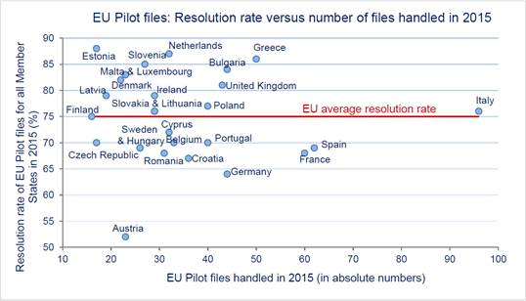
Caseload vs. Taux de résolution

Slide 41
2.4 Exceptions (1)
PROCEDURE D’INFRACTION IMMEDIATE
1. Transposition tardive d’une Directive européenne
2. Non application des arrêts de la Cour de justice de l’Union européenne (CJUE)
3. Situation d’urgence ou intérêt supérieure
4. L’objet de la plainte et du litige porte sur les matières suivantes:
  Suivi financier des moyens propres de l’Union
  Les fonds européens ou tout autre instrument financier
  Une infraction grave à la législation européenne en matière de marché public
  Procédure d’information dans le domaine des normes et prescriptions techniques

Slide 42
Exceptions (2)
REFUS D’UN DOSSIER EU PILOT
Refus acceptable:
  L’objet de la plainte fait déjà l’objet d’une procédure d’infraction
  Questionnaire de la Commission indique seulement de manière générale l’infraction du droit communautaire
  Information insuffisante de la part du plaignant
Attention: augmente les chances que le dossier soit transmis à la Cour de justice de l’Union européenne (CJUE)

Slide 43
2.5 EU PILOT : EXEMPLE DE CAS

Slide 44
DOSSIERS EU PILOT be par categorie

Slide 45
1. EU PILOT : etude de cas (1)
MOVE - L’échange d’un permis de conduire ne peut se faire que pour des citoyens européens qui disposent d’une résidence principale en Belgique et quels sont les documents qui en attestent ?

Slide 46
2. EU Pilot: Etude de cas (2)
JUST - Délivrance d’un visa d’entrée à un ressortissant d’un pays tiers, membre de famille d’un citoyen UE, conformément à la Directive 2004/38/CE relative au droit des citoyens de l’Union et des membres de leurs familles de circuler et de séjourner librement sur le territoire des Etats membres

Slide 47
3. EU Pilot : Etude de cas (3)
GROW - La politique des prix d’entrée du festival « Tomorrowland » est-elle discriminatoire ?

Slide 48
2.6 POINTS d’attention EU PILOT (1)
Outil pour éviter les procédures d’infraction
Comment utiliser au mieux EU Pilot?
  Dialogue direct avec la COM : principe de loyauté
  Informer la Commission
  Possibilité d’allonger le délai de réponse
  Objectif : clôture positive du dossier car cela met un terme aux démarches
  Follow up
  Encourager la transposition correcte et à temps des Directives UE

Slide 49
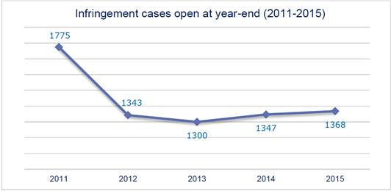
Diminution des procédures d’infraction

Slide 50
2.6 Points d’attention EU PILOT (2)
Approche critique SOLVIT vs EU Pilot
En cas d’une infraction du droit communautaire, et non-résolution par SOLVIT
Collecte de plusieurs plaintes individuelles concernant un problème structurel
Plaignant préférence de traitement par EU Pilot !!

Slide 51
2.6 POINTS D’ATTENTION EU PILOT (3)
Réponses précises, juridiquement correctes et argumentées
Important: impact de certaines décisions nationales via EU Pilot
Les motifs indiqués dans le dossier = argumentation juridique soumise à l’examen de la CJUE
Avantage : consultation d’experts nationaux
Connaissance approfondie du droit de l’Union
Concordance de la réponse au droit communautaire

